Slide 1
校园插大卡电话机
@Afutel Communication Technology Co., Ltd.
Campus plug-in card telephone

Slide 2
目录
Contents
01
02
03
04
05
产品背景
产品介绍
产品展示
公司资质
联系方式
Product background
product description
Product display
Company qualification
Contact information

Slide 3
PART 1
产品背景
Product background

Slide 4
产品背景
Product background
近年来大部分学校领导注意到中小学生严重依赖手机，上网打游戏严重的耽误学习时间以及学习兴趣，所以部分教育部门下达了对手机的封杀令，针对这种情况我公司推出一款新型插卡电话机，此话机外壳材质采用优质的金属材质制成具有抗暴防腐等特效，电话机信号基于移动（GSM）无线网络，无需布线、大大降低了安装维护等成本，同时也是运营商配合各地市政电话亭市容改造以及原有有线电话更换的补充，提高放号量及服务质量的重要工具。此设备适用于：车站，校园，码头，机场，景区，广场，商场，小区物业，市政工程，监管投诉，便民服务，医院，车管所等紧急求助的场所。
插卡简介
室外型即插SIM卡式电话机是基于GSM网络，采用即时插入SIM卡方式，适用于学校、部队等限制手机使用的特殊场合，为运营商提供了一种快速低成本细分市场的新途径，同时也是运营商配合各地市政电话亭市容改造以及原有有线电话更换的补充，提高放号量及服务质量的重要工具。

Slide 5
PART 2
产品介绍
product description

Slide 6
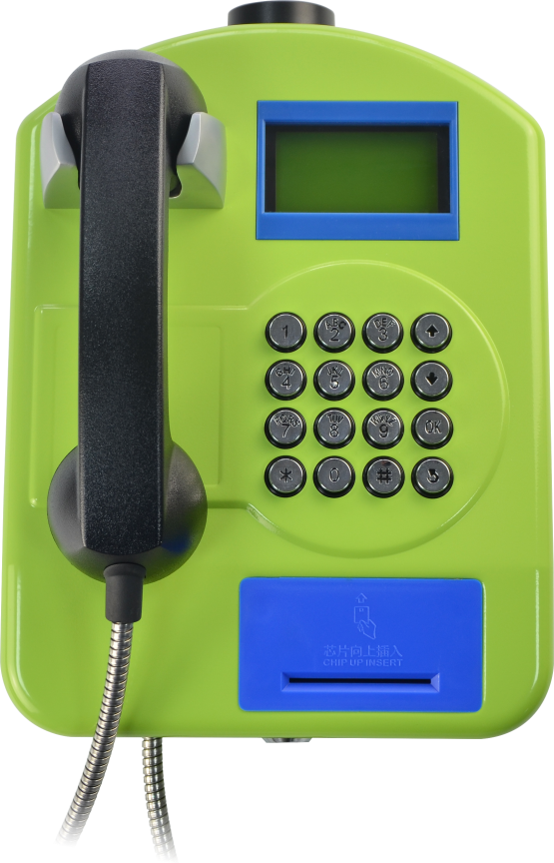
话机介绍
product description
型号：AFT-BG-40
尺寸：301x215x85 mm
重量：3.2 KG
颜色：绿色
安装方式：壁挂式
接线方式：无线
为了便于运营商、学校、部队、监狱微小企业、通信代理等单位的合作，推出一款新通讯设备AFT-BG-40。
电话机内置的小卡是运营商的电话卡（CDMA的UIM卡或GSM的SIM卡）。

Slide 7



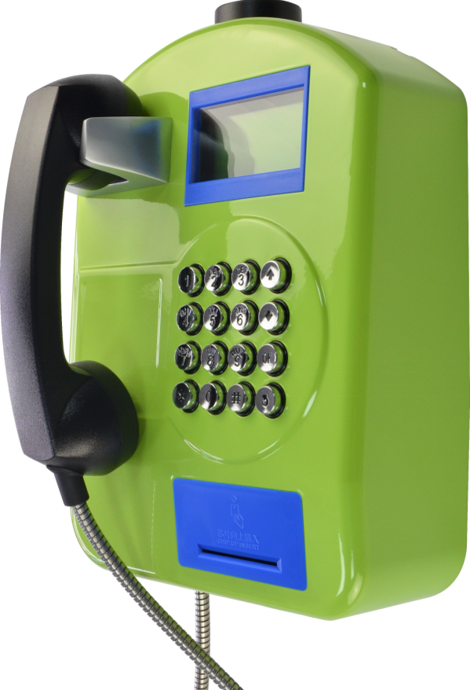



产品结构图
Product Structure

Slide 8

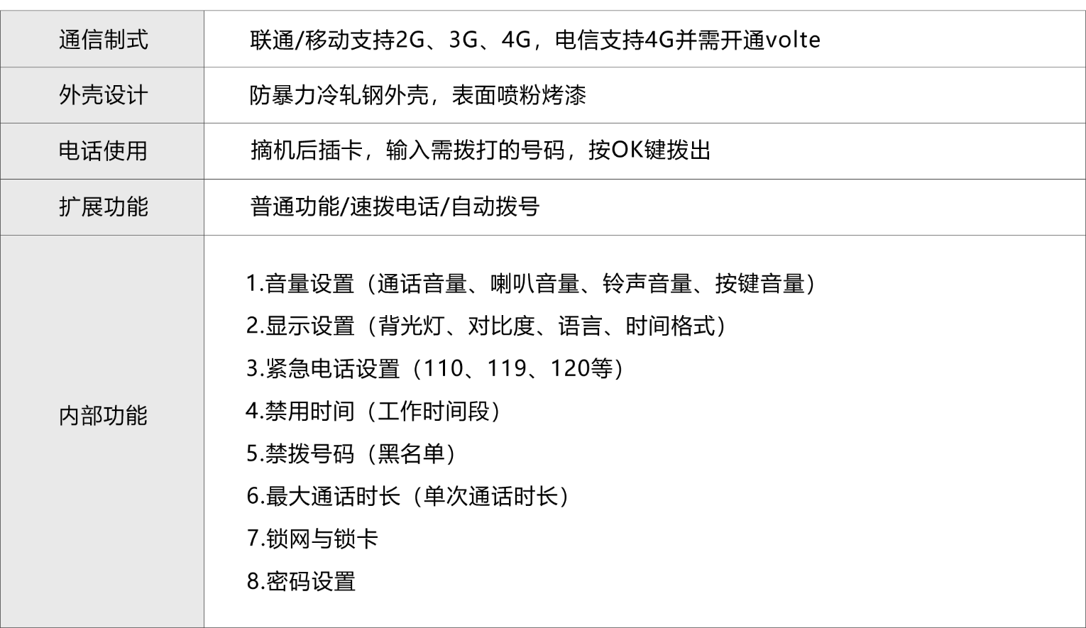
产品功能描述
Product function description
话机功能特性

Slide 9
产品主要技术参数
Main technical parameters of the product
1、执行标准：YD/T1626-2007《固定无线电话机技术要求和测试方法》
2、外形尺寸：301mm×215mm×86mm(长×宽×高)
3、净 重：3.2 kg
4、供电方式：220V±20%/50Hz交流电
5、工作温度：-15℃～+55℃
6、相对湿度：10%～95%
7、大气压力：86～106kPa
8、环境噪音：≤60dB
9、平均无故障工作时间：>10000小时
10、手柄线绳抗拉强度：>150 kg
11、显示屏：128×64点阵带背光显示，抗撞击力不少于4,000N

Slide 10
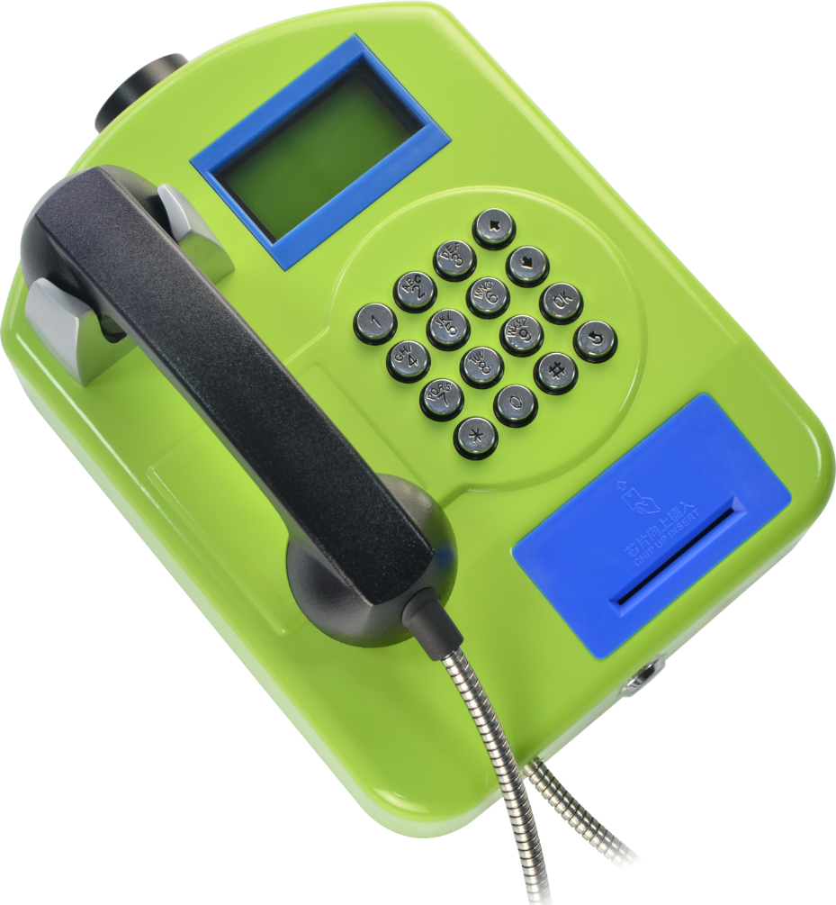
话机操作说明
Phone operation instructions
1.接线方式
话机固定安装好之后，我们有配5V3A电源适配器，接入220V AC电源即可。首次通电时间在1分钟左右启动。
2.使用操作
使用者到营业厅办理一张手机卡，将手机卡插入卡托上，再将卡托插入话机插卡处，提起话筒，输入需要拨打的号码，按ok键拨出即可使用。
注：插卡请确认好方向，芯片向上插入。

Slide 11


插卡卡托介绍
Card card introduction
● 支持移动联通SIM卡插大卡公用电话机
● 支持电信UIM卡插大卡校园电话机
● 支持RFID-SIM二合一使用
● 卡托可带13.56M，或者125K，M1卡与ID卡
使用，校园一卡通系统
● 可定制图案，可定制卡片颜色，默认白色卡片
卡托背面
卡托背面（芯片面）

Slide 12
PART 3
产品展示
Product real shot display

Slide 13
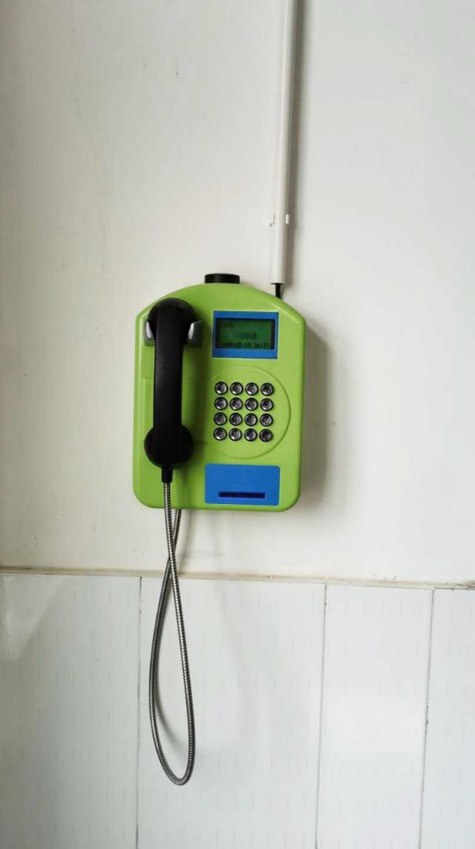
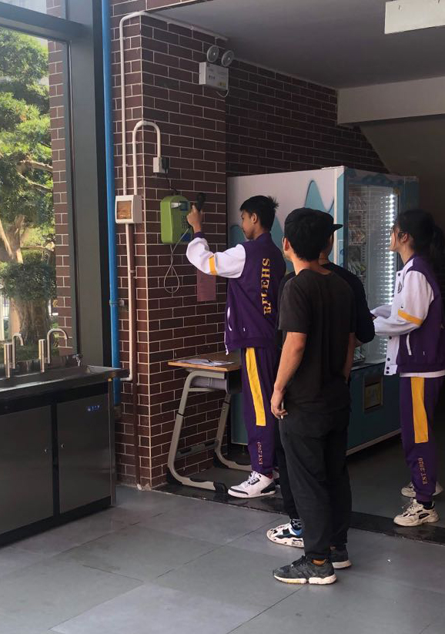
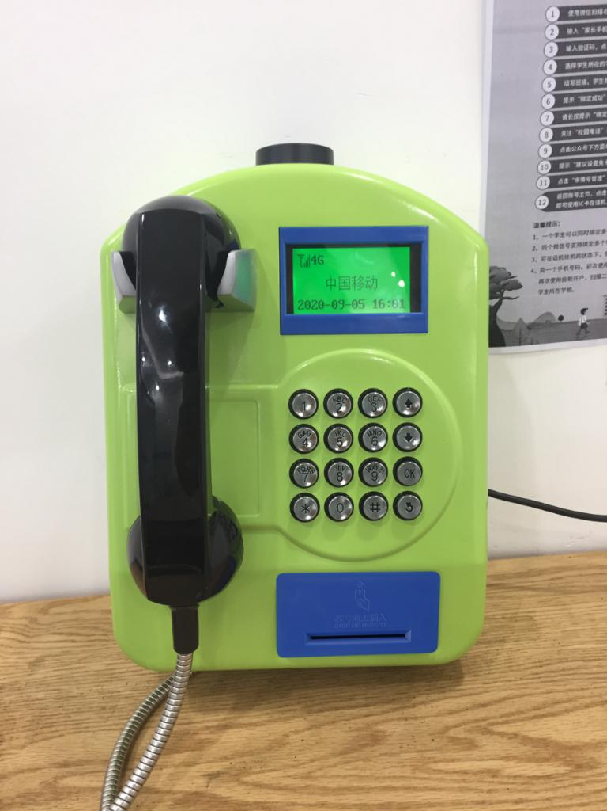
实拍展示
Product real shot display

Slide 14
PART 4
公司资质
Company qualification

Slide 15
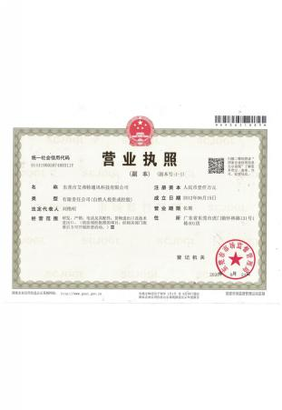
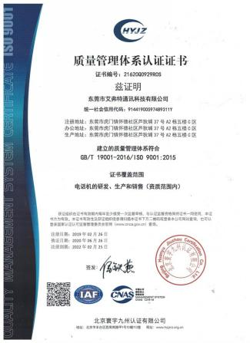
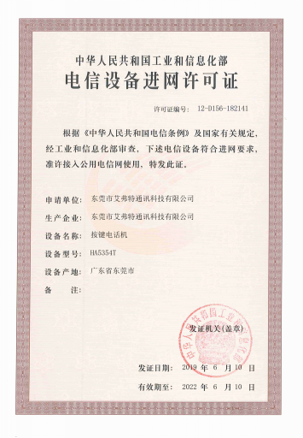
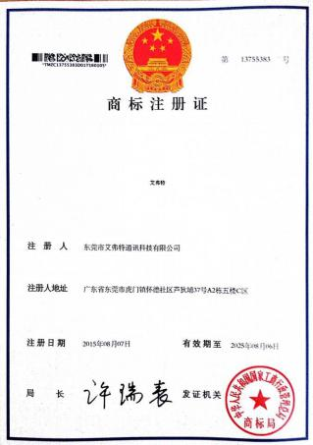
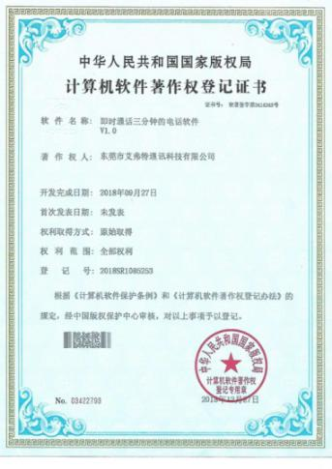
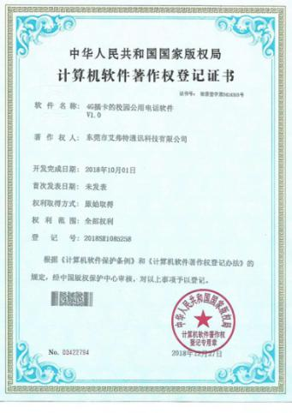
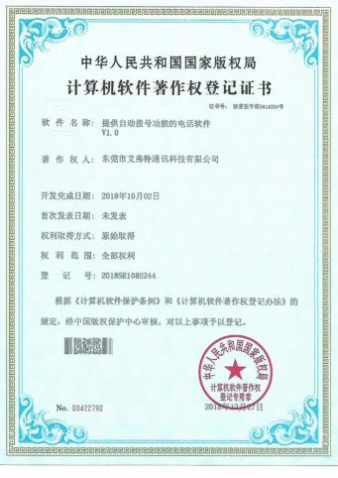
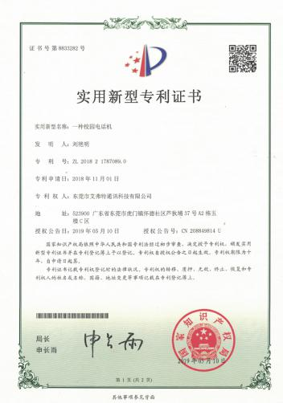
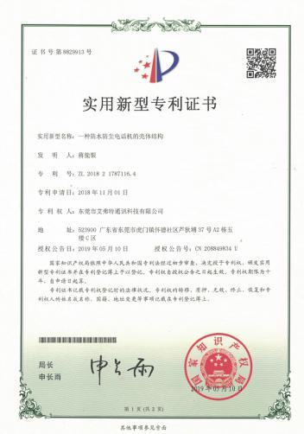
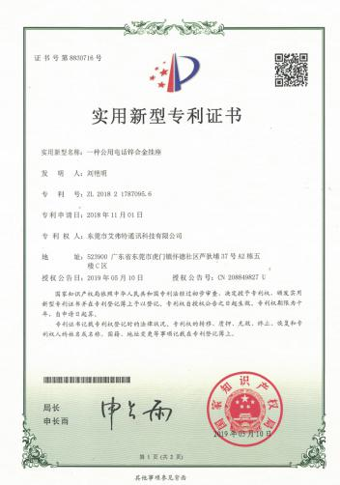

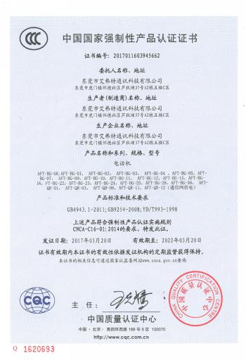
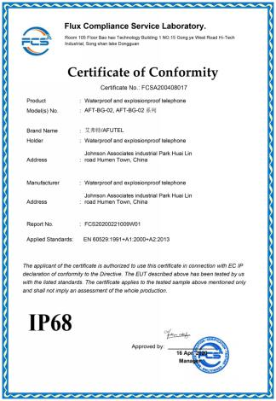
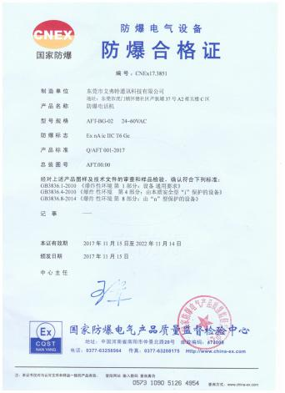
公司资质
Company qualification

Slide 16
PART 5
联系方式
Contact information

Slide 17
联系我们
Contact information
地址：东莞市虎门镇怀德芦狄埔37号A1栋4楼(合森工业园)
电话：86-0769-89609733/35/37
传真：0769-27206058
邮箱：afutel@163.com
网址：http://www.afutel.com
Add:4th Floor, Building A1,Huai De Lu Di Pu No. 37, Humen Town, Dongguan City
Tel:86-0769-89609733/35/37
Email：afutel@163.com
URL：http://www.afutel.com

Slide 18
THANKS
Thank you for looking
感谢观看

